Slide 1
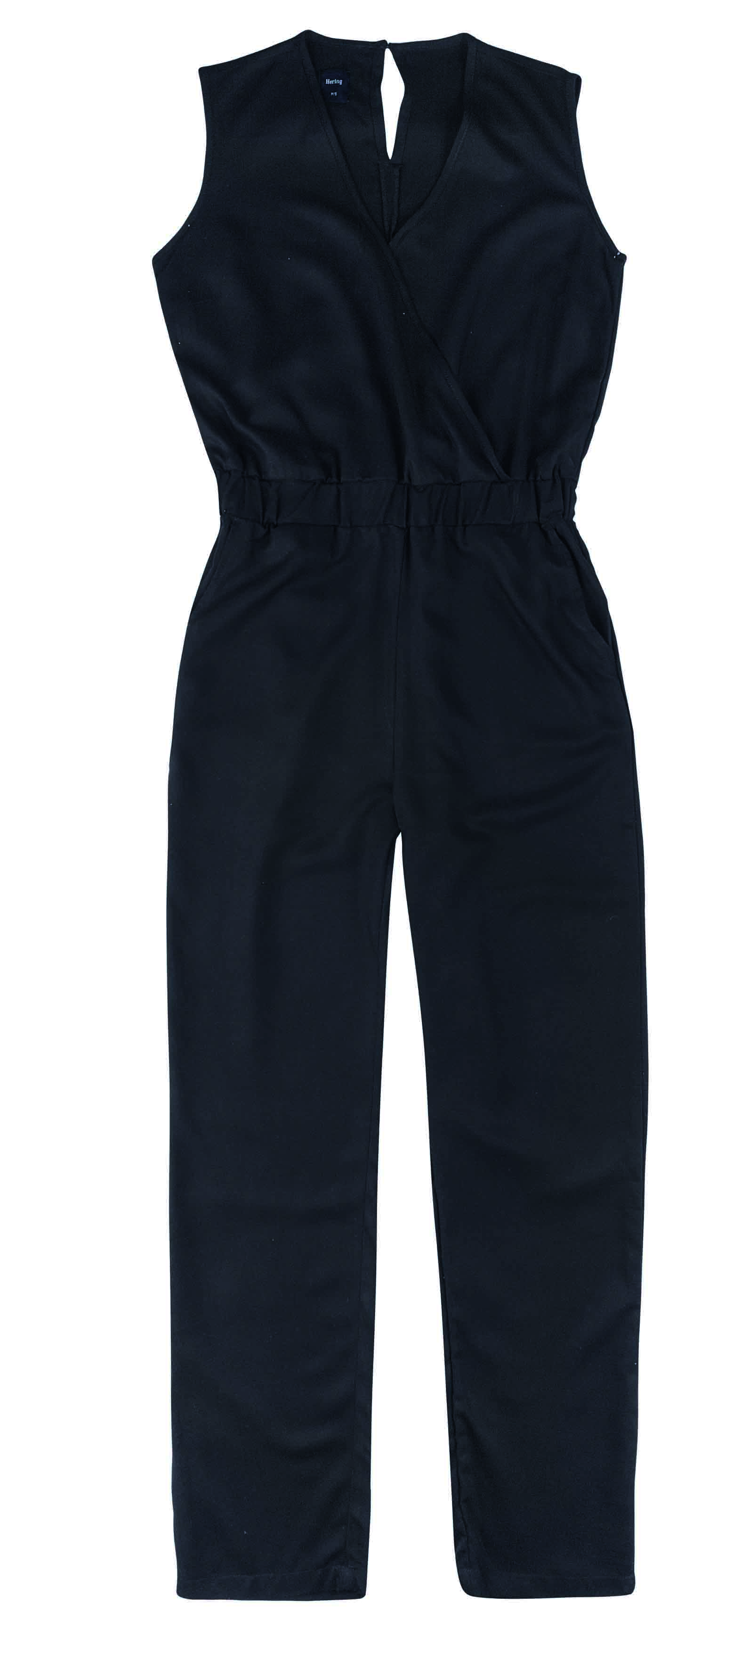
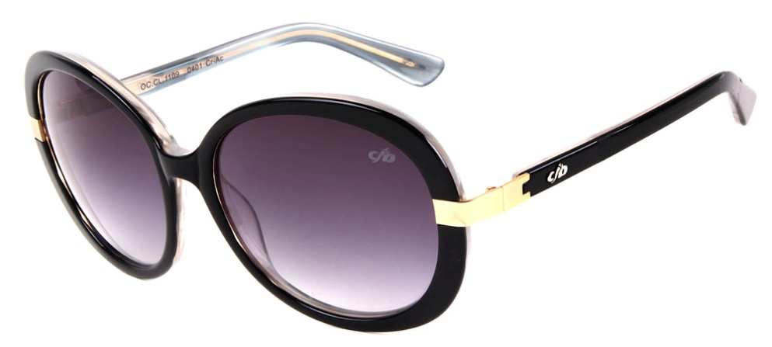
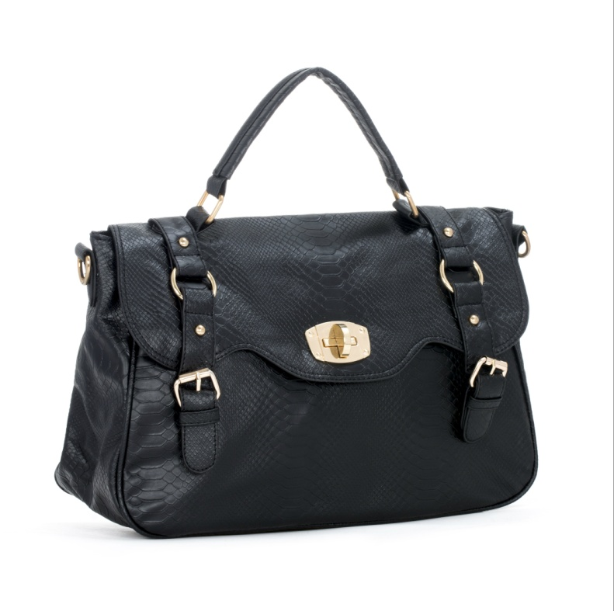
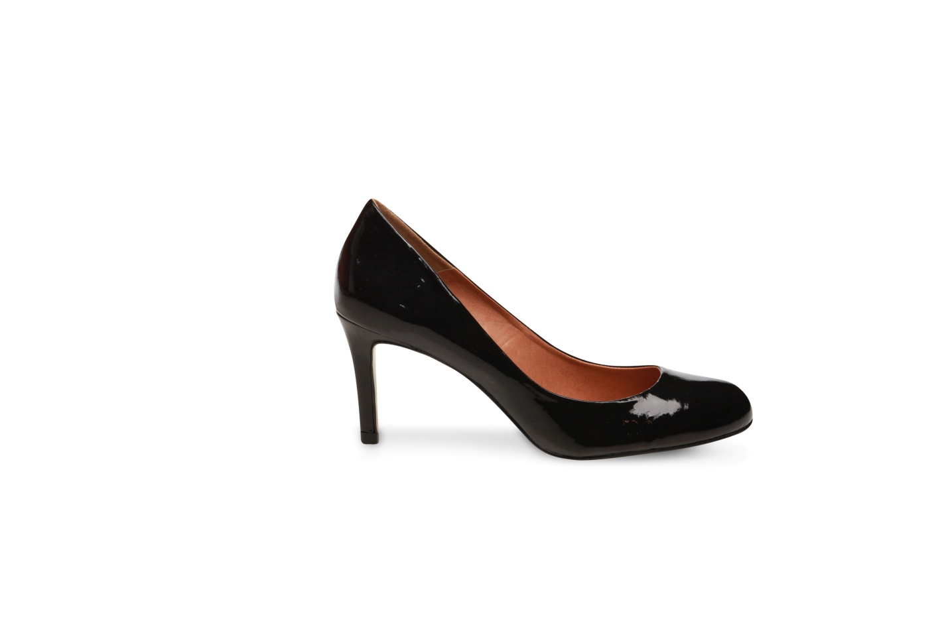
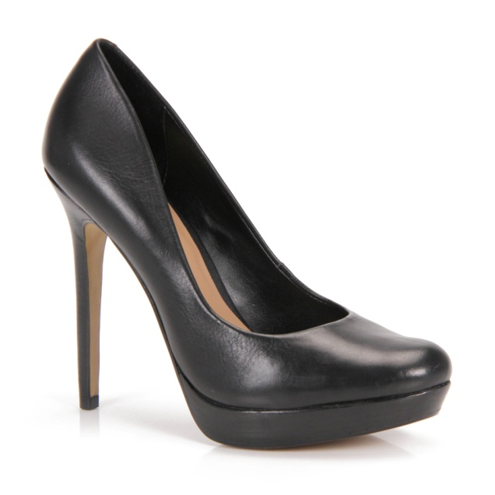
Marca: Hering
Preço: R$ 159,99
SAC: 0800-473-114
Marca: Chilli Beans
Preço: R$ 198
SAC: 0300-555-0300
Marca: Amaro
Preço: R$ 99
Site: www.amaro.com
Marca: Emporio Naka
Preço: R$ 169,90
SAC: (11) 3842-6048
Marca: Brenda Lee
para Passarela.com
Preço: R$ 149,99
SAC: (11) 4531-7952

